Slide 1
Министерство образования Рязанской области Областное государственное бюджетное профессиональное образовательное учреждение «Касимовский нефтегазовый колледж»
Отчет по учебной практике
УП ПМ 02
«Осуществление интеграции программных модулей»
Руководитель:
Аначко С. Н.
Студент 23И-1
Шкварин С. А.
Касимов 2025

Slide 2
Анализ предметной области
Назначение ИС:
Информационная система предназначена для автоматизации работы платной поликлиники, обеспечивая удобную запись пациентов на прием к врачам, управление оказанными медицинскими услугами и их оплатой.

Slide 3

Анализ предметной области
Основные функции:
1.Запись пациентов на прием:
2.Управление медицинскими услугами:
3.Оплата услуг:
4.Отчетность

Slide 4
Анализ предметной области
Технические особенности:
База данных: Реляционная СУБД с хранением:
Данных пациентов (ФИО, контакты, номер медкарты).
Данных врачей (ФИО, специализация, график работы).
Учет услуг (наименование, стоимость, дата оказания).

Slide 5
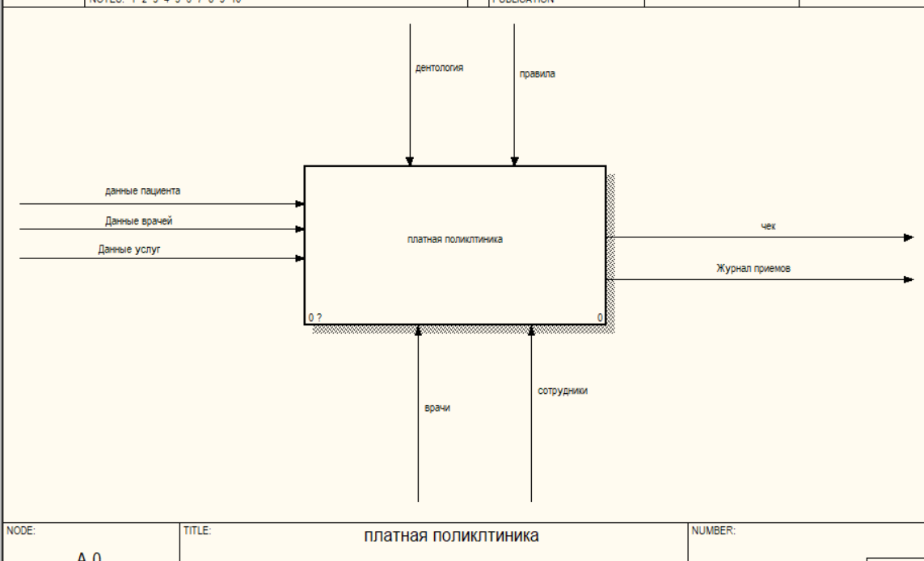
Функциональная модель информационной системы

Slide 6
Функциональная модель информационной системы
IDEF0 диаграмма предприятия «Платная поликлиника».
Вход:
Данные пациентов
Данные врачей
Данные услуг
Выход:
Чек
Журнал приемов
В результате декомпозиции предприятия «Платной поликлиники» получается диаграмма, представленная на следующем слайде.

Slide 7
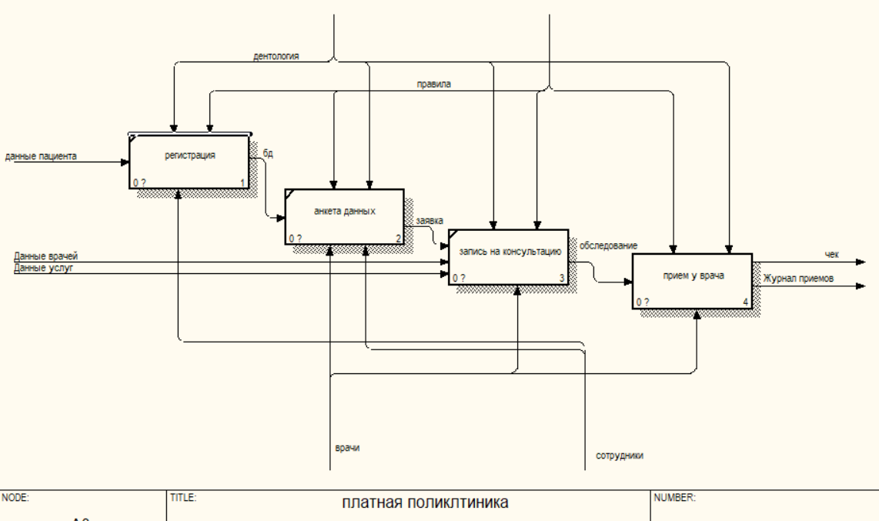
Функциональная модель информационной системы

Slide 8

Функциональная модель информационной системы
IDEF0 диаграмма декомпозиции бизнес-процессов предприятия «Платная поликлиника». Уровень А0.
На этой диаграмме выделены основные процессы:
Регистрация
Анкета данных
Запись на консультацию
Прием у врача

Slide 9

Диаграмма вариантов использования

Slide 10

Диаграмма вариантов использования
Диаграмма показывает взаимодействие сотрудника с системой. Основная роль: сотрудник
Ключевые сценарии: учет пациента, врача, услуг, приема
Сотрудник может: добавлять, редактировать, удалять данные пациента, также данные врача, услуг, приема

Slide 11
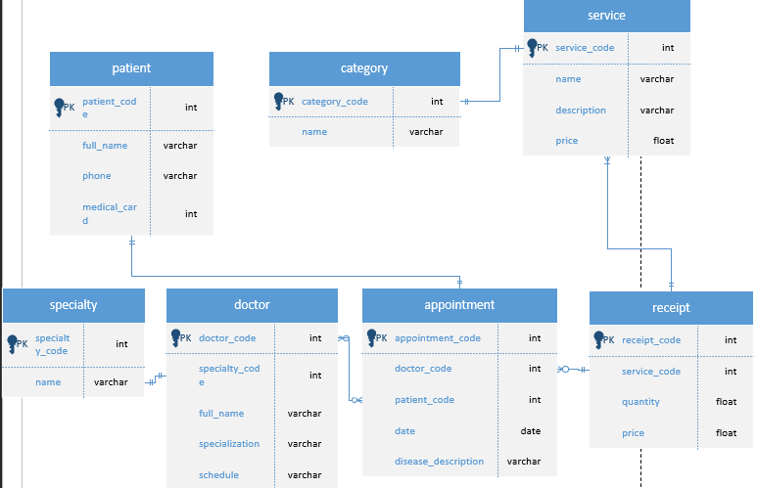

Физическая модель базы данных

Slide 12
Физическая модель базы данных
Эта диаграмма отражает структуру базы данных нашей системы. Она включает 7 ключевых таблиц, связанных с пациентами, врачами, услугами и финансовыми операциями.
Пример связи: врач может иметь множество записей, но каждая запись принадлежи только одному врачу(многая-ко-многим), а пациент может иметь запись только на один прием(один-ко-одному)

Slide 13
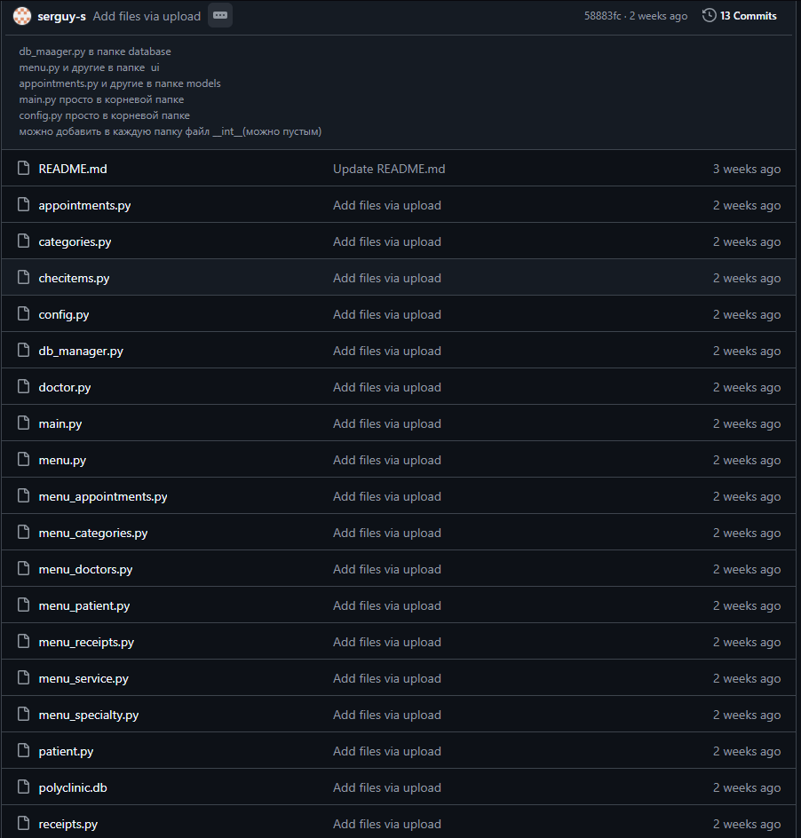

Репозиторий и commits проекта в GitHub

Slide 14


